Slide 1



Давайте знакомиться – это наш дружный коллектив
Частное общеобразовательное учреждение
«Школа-интернат № 30 среднего общего образования
открытого акционерного общества
«Российские железные дороги»
(дошкольное образование)

Slide 2

В чем секрет нашей команды?
Когда все двигаются вперёд совместными усилиями, успех приходит сам собой…
В одиночку можно сделать так мало, но вместе можно сделать так много
(Хелен Адамс Келлер)

Slide 3

В нашей команде работают
профессионалы своего дела, высококвалифицированные специалисты:
Директор
Педагогический коллектив
Заместитель директора по дошкольному образованию
1 старший воспитатель
20 воспитателей
2 музыкальных руководителя
2 учителя-логопеда
1 педагог-психолог
2 педагога дополнительного образования
2 инструктора по физической культуре

Slide 4
Компетентности наших педагогов
Знают приоритетные направления развития образования РФ, законы в сфере образования и прав ребенка
Владеют формами и методами обучения и воспитания, в том числе выходящими за рамки занятий: проектная деятельность, формы эффективной социализации дошкольников и пр.
Обладают исследовательской компетентностью - готовность осуществлять поиск необходимой информации, гибко применять ее в условиях своей группы.
Создают развивающую среду
Обеспечивают охрану жизни и здоровья детей
Осуществляют целостный педагогический процесс
Знают цели, задачи, содержание, принципы, формы, методы и средства обучения и воспитания дошкольников
Умеют результативно формировать знания, умения и навыки в соответствии с образовательной программой.
Потенциал к развитию:
способность к обучению и развитию, ориентация на результат

Slide 5
Образование педагогов

Slide 6
Аттестация педагогов

Slide 7
Уровень повышения квалификации педагогов
(прохождение курсов повышения квалификации)

Slide 8
Участие педагогов в методической работе (2020-2022)
20
Количество методических объединений
23
Количество педагогов, принявших участие с докладом из опыта работы
13
Количество педагогов, представивших материалы
35
Количество методических материалов
12
Количество конкурсов
2
Количество победителей и призёров
Участие в конкурсах:
Всероссийских
Краевых
Городских
Отраслевых
Участие в формировании сетевого информационного банка данных методических материалов частных образовательных учреждений ОАО «РЖД», под названием КРЕДО.
Участие в Дорожных методических объединениях
2020
2021
2022

Slide 9
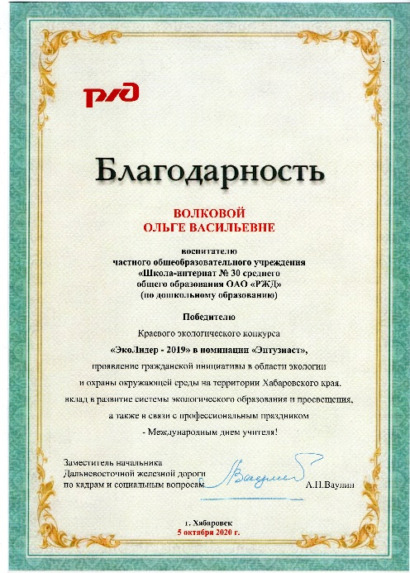
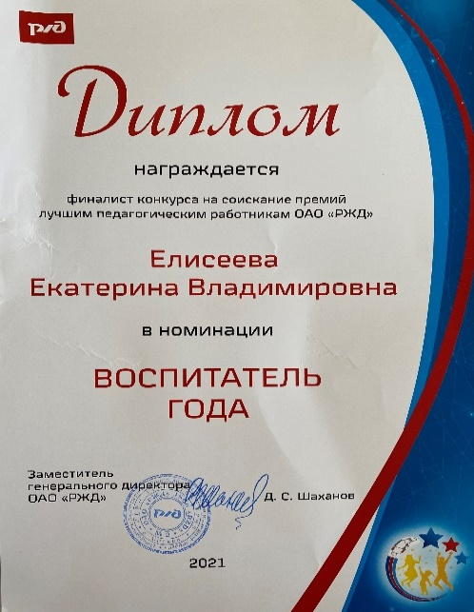
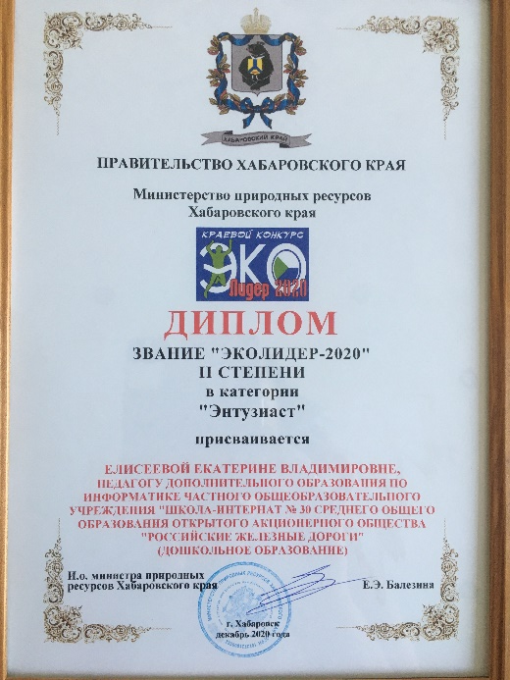




Гордимся успехами коллег!

Slide 10
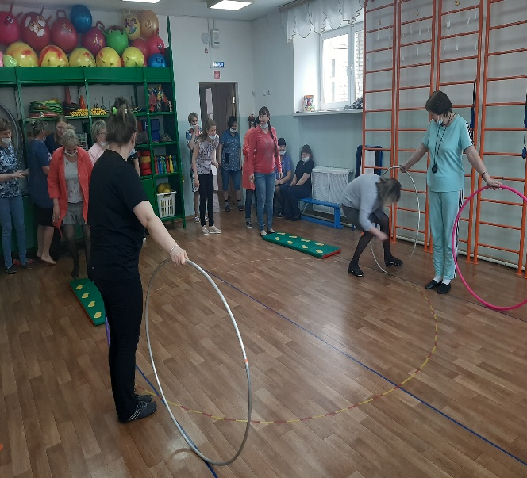
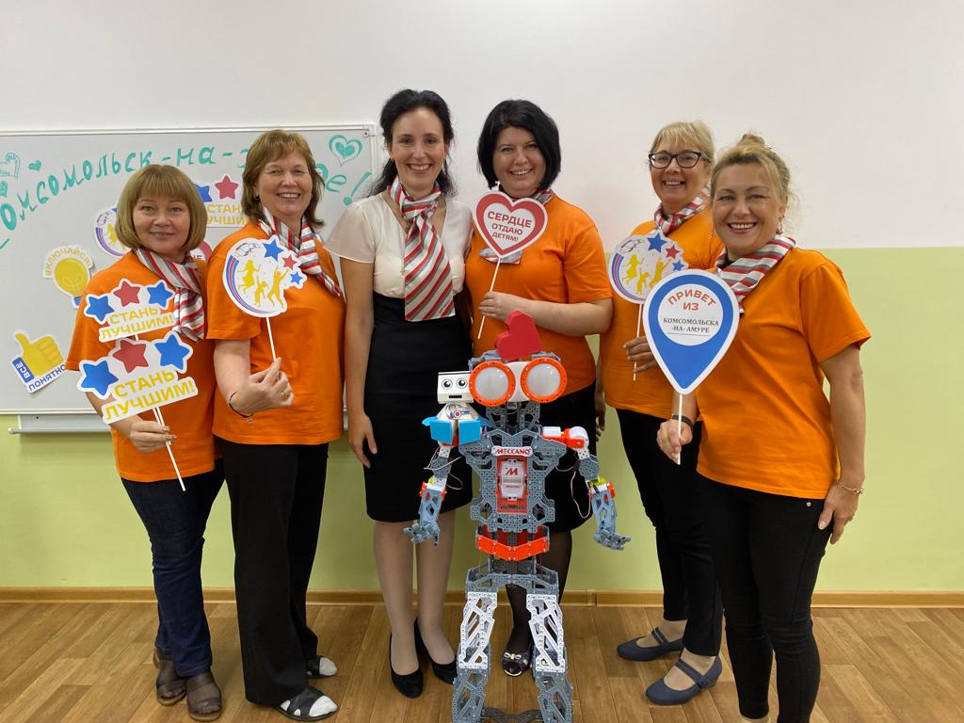
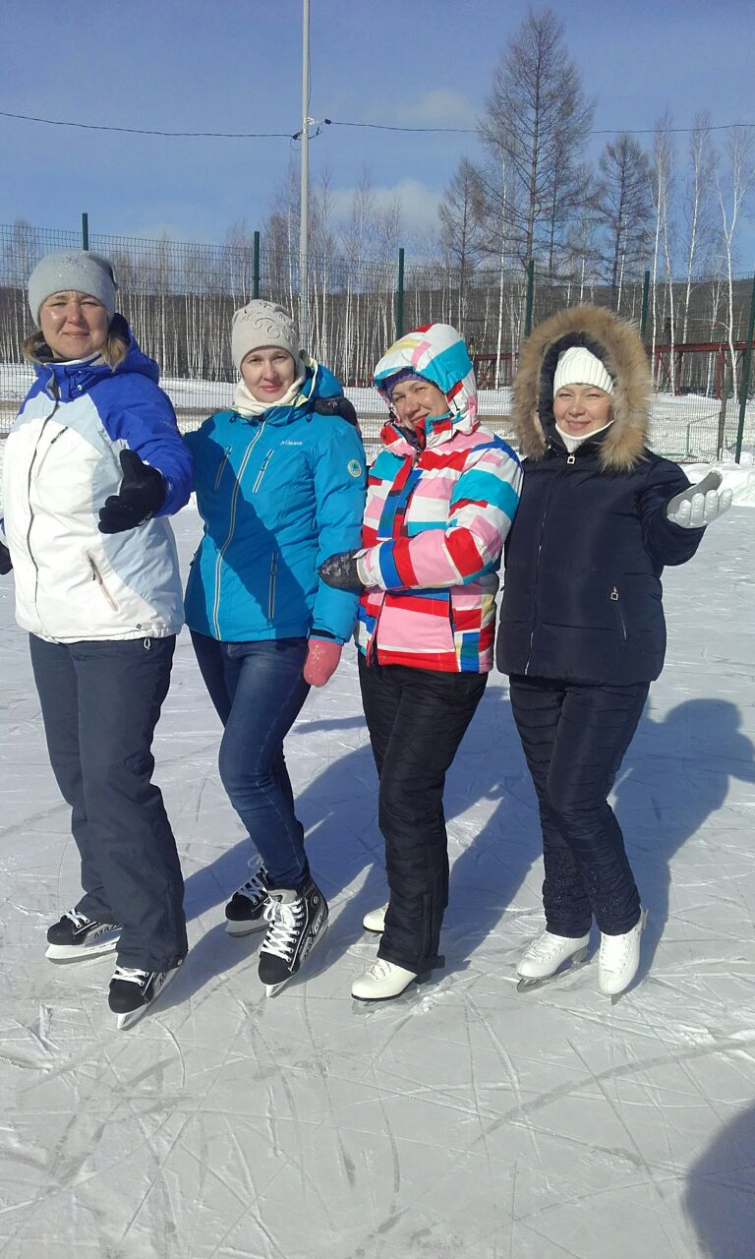
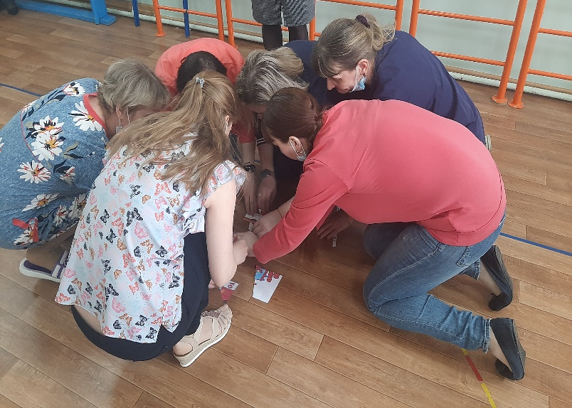
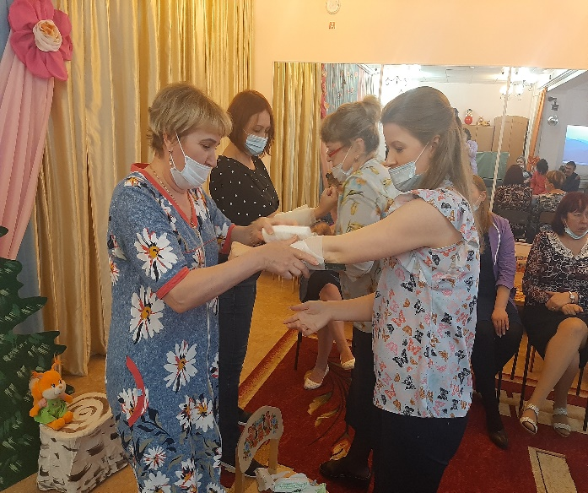

Мы одна дружная команда !

